Slide 1
L2 中国的变化
Chinese in Popular Culture
(Autumn 2019)
老师：洪珑真老师(Sophie)

Slide 2
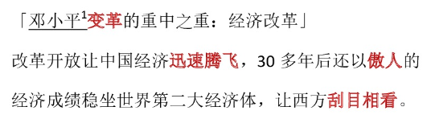
中国进入「邓小平」时间，回顾改革开放

Slide 3
回顾
发音：huígù
英文：look back; review; retrospect
意思：回过头来看。
例句：她回顾结婚的那一天。/我喜欢回顾我的童年。

Slide 4
变革
发音：biàn gé
英文：reformation;change
意思： 改变，改革。
例句：他努力变革美国的外交政策。

Slide 5
迅速
发音：xùnsù
英文：rapid;swift;quick;fast
意思： 速度很快。
例句：她迅速地给母亲写了张便条。

Slide 6
腾飞
发音：téngfēi
英文：to fly upwards swiftly/rapidly developing (situation)​
意思： 急速地升腾、飞翔，比喻飞跃进步。
例句：我国仍处在经济腾飞的中、前期阶段。

Slide 7
傲人
发音：ào rén
英文：worthy of pride, impressive
意思： 让人感到骄傲；值得自豪。
例句：在NBA决赛的七场比赛中，湖人队(Lakers)已经有三胜一负的傲人成绩。

Slide 8
刮目相看
发音：guā mù xiāng kàn
英文：treat sb. with special ;have a completely new appraisal of sb.
意思： 指别人已有进步，不再用老眼光去看他。
例句：他的成就使许多人刮目相看。

Slide 9
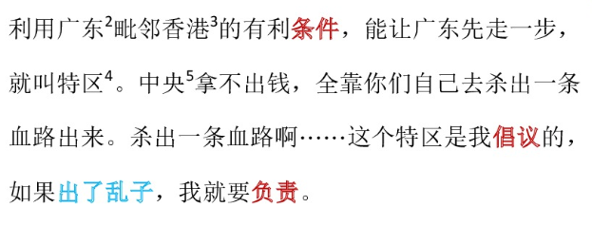
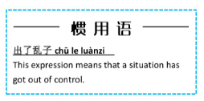
历史转折中的邓小平

Slide 10
乱子
发音：luàn zi
英文：disturbance;trouble
例句：这是你自己搞出来的乱子你自己去处理。

Slide 11
转折
发音：zhuǎn zhé
英文：a turn in the course of events
意思：转变；变化。
例句：她的印度之行成了她一生的转折点。

Slide 12
条件
发音： tiáo jiàn
英文：facter;condition
意思：应具备的要项。
例句：德国政府接受了这个条件。/她的条件不错，所以有很多人喜欢。

Slide 13
倡议
发音：chàng yì
英文：proposal; propose
意思： 首先提出建议;发起做某事。
例句：有人想对这一倡议提出反对意见吗？

Slide 14
负责
发音： fù zé
英文：be responsible for;be in charge of
意思：担负责任。
例句：他对工作很负责。

Slide 15
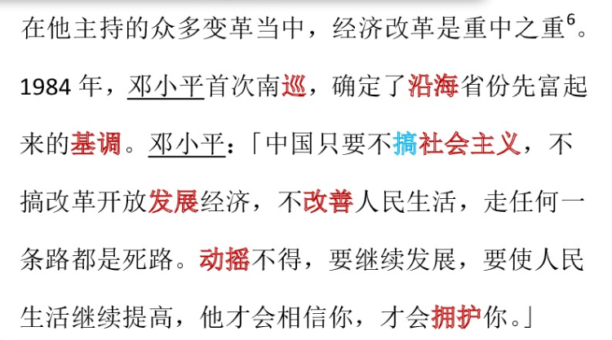
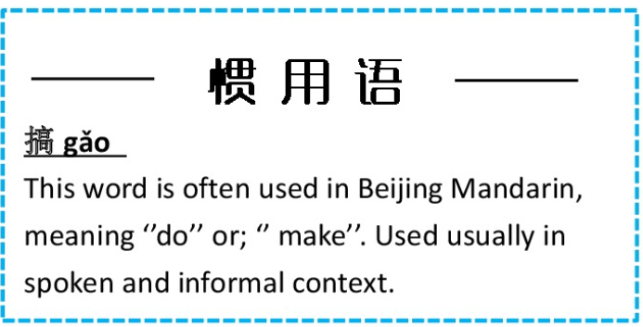
历史转折中的邓小平
发展：development
改善：improve

Slide 16
搞
发音：gǎo
意思：做，弄，干，办。
例句：天呀，什么都搞得一团糟。/你也搞不出什么新花样。

Slide 17
巡
发音：xún
英文： patrol, go on circuit
意思：到各处去，来回走动查看。
例句：守夜者每小时巡回一次。

Slide 18
沿海
发音： yán hǎi
英文： coastal;off-shore;along the coast
例句：夏天，沿海地区经常白天刮海风，晚上刮陆风。

Slide 19
基调
发音： jī diào
英文：main key
意思：主要观点;基本思想。
例句：今年我们的房间以红色为基调。

Slide 20
社会主义
发音： shè huì zhǔ yì
英文：socialism
例句：在社会主义社会里，由工人阶级领导全体劳动人民掌握国家政权。

Slide 21
动摇
发音： dòng yáo
英文：sway, waver
意思：摇摆、犹豫。
例句：不论遇到什么困难，也不能动摇我们的决心。

Slide 22
拥护
发音： yōng hù
英文：support, protect
意思：支持、称赞、赞同。
例句：我拒绝在那场争论中拥护他。

Slide 23
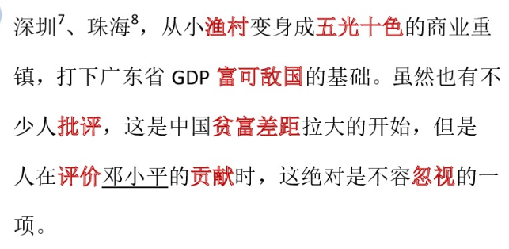
批评：criticism
评价：evaluation
漁村：fishing village
贡献：contribution

Slide 24
五光十色
发音：wǔ guāng shí sè
英文：painted;brilliant;multicoloured
意思：形容色彩鲜艳，花样繁多。
例句：离开锡安公园后，抵达那内华达州金碧辉煌五光十色，举世闻名的大赌城拉斯韦加斯。

Slide 25


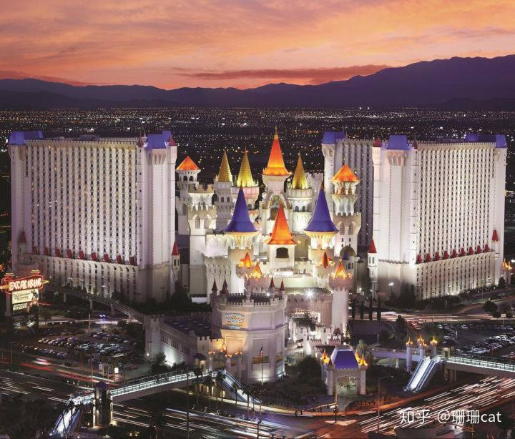
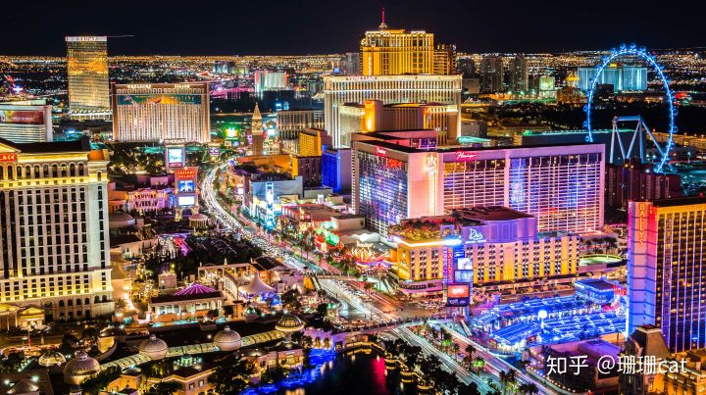

Slide 26
富可敌国
发音： fù kě dí guó
英文： Extremely wealthy
意思：私人拥有的财富可与国家的资财相匹敌。形容极为富有。
例句：我不要你富可敌国，只要你身体健康。

Slide 27
贫富差距
发音：pín fù chā jù
英文：disparity between rich and poor
意思：穷人和富人的钱财相差很远。
例句：感觉这边贫富差距比较大。社会阶级等级还是很严重的。

Slide 28
忽视
发音：hū shì
英文：ignore
意思：不注意；不重视。
例句：这里的规定太多了，有时候难免忽视一些。

Slide 29
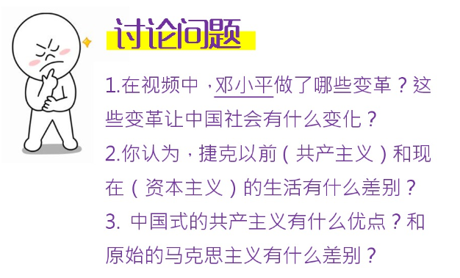

Slide 30
下周一，请交给我300字的中文报告。回答”问题讨论”的三个题目。

